Slide 1

Угол. Виды углов

Slide 2



7 2 2 4
2 5 3 5
9 7 5 9
5 0 + 18 2 3 + 2 0
5 дм 2 см 7 6 см

Slide 3
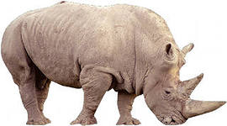
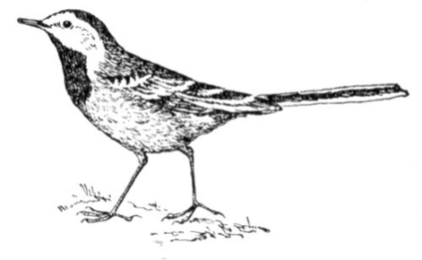
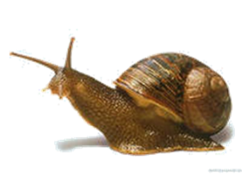
Как вы думаете, какую длину имеют эти животные:
3 см
25 дм
1 дм

Slide 4
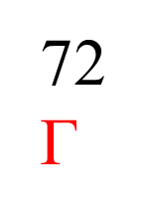
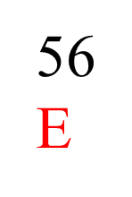
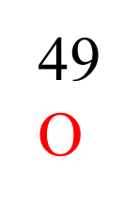
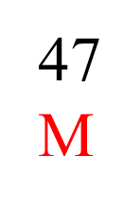

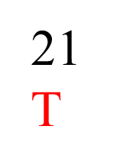
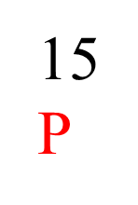
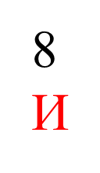
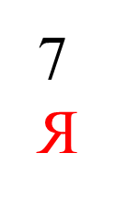
72
Г
15
Р
36
Е
49
О
21
Т
7
Я
47
М
56
Е
8
И

Slide 5
1
2
3
4
5

Slide 7
3
1
2
5
6
4
7
8

